Slide 1
第11章 面向对象设计
（Object-Oriented Design）

Slide 2
11.1 面向对象设计的准则
11.2 启发规则
11.3 软件重用
11.4 系统分解
11.5 设计问题域子系统
11.6 设计人机交互子系统
11.7 设计任务管理子系统
11.8 设计数据管理子系统
11.9 设计类中的服务
11.10 设计关联
11.11 设计优化

Slide 3
面向对象设计
分析：提取、整理用户需求，建立问题域精确模型
设计：转变需求为系统实现方案，建立求解域模型
分析模型
类
属性
方法
关系
行为
设计模型
对象
数据结构
算法
消息传递
控制

Slide 4
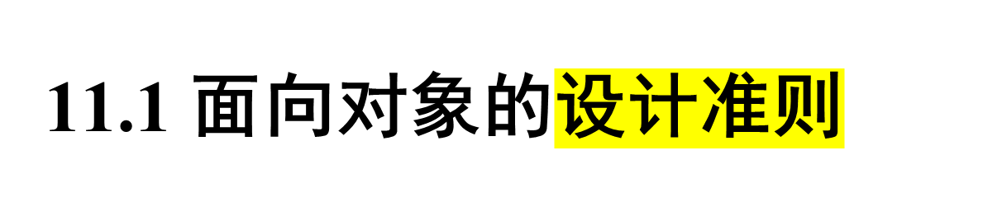
在实际的软件开发过程中分析和设计的界限是模糊的
分析和设计活动是一个多次反复迭代的过程
面向对象方法学在概念和表示方法上的一致性，保证了在各项开发活动之间的平滑（无缝）过渡，领域专家和开发人员能够比较容易地跟踪整个系统开发过程，这是面向对象方法与传统方法比较起来所具有的一大优势

Slide 5
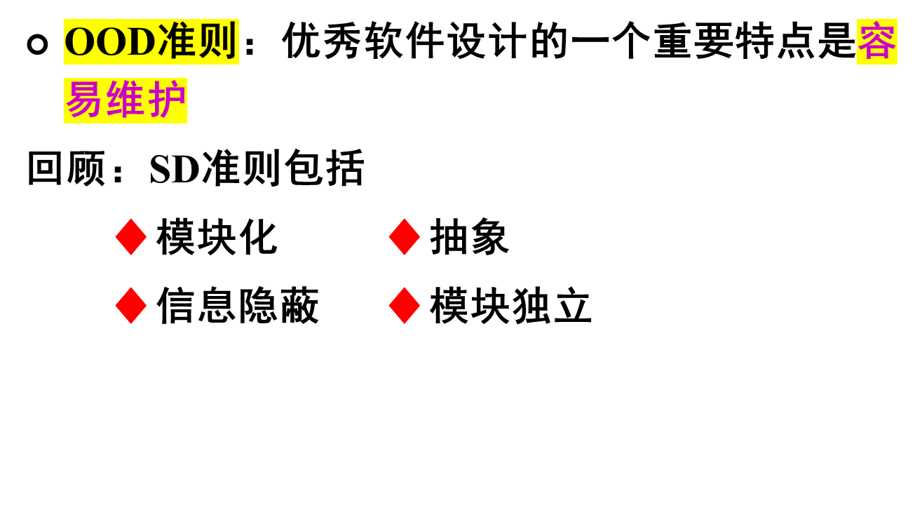
11.1 面向对象的设计准则

Slide 6
抽象：
  抽出事物的本质特性，暂不考虑其细节，使设计从具体实现方法中超脱
    过程抽象：在SD中已讨论
    数据抽象：类就是一种数据抽象的类型，因为外界无需知道实现的方法，就可以按照类协议使用类中定义的数据。
    参数抽象：将数据类型作为参数处理
  通过像类抽象机制实现
  提高可重用性

Slide 7
例：C++中的“模板”（template）
template <class T, int n>
class array_n{
private:
T item[n]; //定义了T类型的向量元素共n个
}
main()
{……
array_n <complex , 1000> w; //w是有1000个元素的复向量
……
}

Slide 8
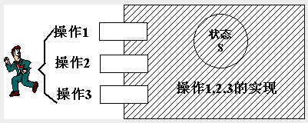
信息隐蔽=对象封装
  通过封装性实现
  提高独立性

Slide 9
弱耦合
  交互耦合（interactive coupling）：对象间的耦合通过消息传递实现。方法是 （松散）
  降低参数的个数和参数的复杂性
  减少对象发送接收消息的个数
  ⇒as loose as possible
  继承耦合（inheritance coupling）：一般类和特殊类之间耦合 （紧密）
    有继承关系基类和派生类是系统中粒度更大模块

Slide 10
强内聚
    服务内聚（service cohesion）：一个服务只完成一个功能
    类内聚（class cohesion）：一个类只有一种用途，否则分解之。
    一般-特殊内聚（general-particular cohesion）：设计合理，是对领域知识正确抽取 高度的一般-特殊内聚 ≡ 紧密的继承耦合

Slide 11
可重用性：是提高软件开发生产率和目标系统质量的重要途径
  尽量利用已有类（类库、已创建类）
  创建新类考虑以后可重用性

Slide 12
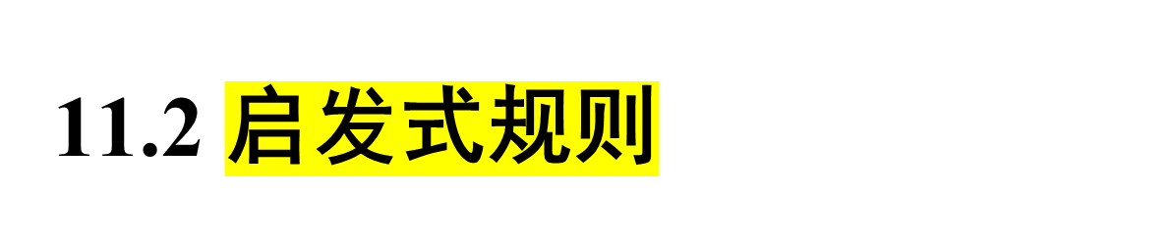
设计结果清晰易懂，应做到
  用词一致——按习惯用法命名。不同类中相似的方
  法最好取同一名字
  使用已有的协议
  减少消息模式的数目
  避免模糊定义
一般-特殊结构的深度应适当
  约100个类，则设计7±2层

Slide 13
设计简单的类（定义不超过一页纸或两屏） 应注意：
  避免过多的属性
  能用简单的语句描述一个类的任务
  对象之间的合作关系要简单
  避免过多方法（≤7个）
  问题：设计出大量的类，使结构复杂度增加
  解决：划分主题，提高可理解性
  控制类的规模大小

Slide 14
使用简单的协议，减少消息中传递的参数
  经验表明，通过复杂消息相互关联的对象是紧密耦合的，对一个对象的修改往往导致其他对象的修改
使用简单的服务（CASE可考虑用继承替代）
把设计变动减至最小

Slide 15
11.3 软件重用（Software Reuse）
概念：
  知识重用（例如软件工程知识的重用）
  方法和标准重用（例如OO方法和国家规定的软件开发规范的重用）
  软件成分的重用
知识工程

Slide 16


  重用软件成分有三个级别：
  ①代码重用：
    源码剪贴——无法溯源，无配置管理
    包含include——修改后所有包含了此段代码的程序都须重新编译
    继承——无须改动原有代码
想象一下，stdio.h被改动之后……

Slide 17
  ②设计重用——当移植系统时
  ③分析重用——当需求未变，而系统结构改变时（例如将SA改为OO实现）

Slide 18
典型的可重用软件成分
  项目计划
  成本估计
  体系结构
  需求分析模型和规格说明
  设计
  源代码
  用户文档和技术文档
  用户界面
  数据
  测试用例

Slide 19
重用技术：指利用可重用的构件开发软件的技术，及开发可重用软件的技术
①软件组合技术：
  底层部件库法（Bottom-up compositional reuse）：从可重用的代码部件库（reuse repository）中选用部件，组合成软件。
  ②软件生成技术：
  按照形式化的软件功能描述和一定的生成机理，由生成器系统（generator system）自动生成目标程序，重用的是生成器的代码规则
  ③OO重用技术：类构件的重用（详见下文）

Slide 20
类构件（Class component）
  可重用的软构件应具备的特点：
  独立、可塑、接口清晰（文档详尽）
  重用方式：
    实例重用（instance reuse\black-box reuse）：创建类的不同实例，通过消息完成不同的任务，是最基本的重用方式；用几个简单的对象创建出更为复杂的类，是实例重用另一种形式。
    继承重用（inheritance reuse）：是一种安全地裁剪已有的类构件的方式。
    多态重用（polymorphism reuse）：双亲类与孩子类有相同的对外接口，使消息连接的复杂度降低

Slide 21
注意：有些操作会妨碍类构件的重用，如
♠ 与表示方法有关的操作
♠ 与数据结构、大小有关的操作
♠ 与外部设备有关的操作
♠ 实现算法在将来可能改进\改变的核心操作
解决的方法：将这些操作再分离，作为适配接口（Adaptive Interface），使类中其他操作通过调用AI应用接口而实现。在不同应用环境下面，用户只须重新定义AI操作就可以重用类了。

Slide 22
适配接口（Adaptive Interface）还可以进一步细分为
  转换接口（transition interface）：重用时必须重定义与表示方法、数据结构、硬件等有关的操作
  （例如C++中class里的pure virtual function）
  扩充接口（expansion interface）：一个操作可由多种算法实现，若无新的算法则继承老算法。

Slide 23
重用效果的衡量：
  额外的代价
    创建可重用成分的专门投资
    多花2~4倍的时间测试以保证质量
    构件库的建立和维护需要投资
    以上投资将分摊到重用这些构件的新系统成本中。重用次数越多，分摊成本越少。

Slide 24
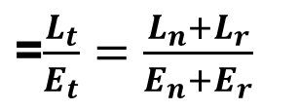
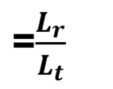
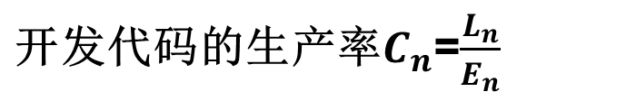
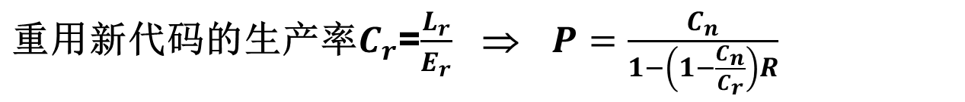
  重用率（Reusability）与生产率（Productivity）
  记：L_{t}=Total length of code(# of lines)
    L_{n}=Length of new code
    L_{r}=Length of reused code
    E_{t}、E_{n}、E_{r} are the corresponding efforts(# of m-d)
生产率
重用率R

Slide 25
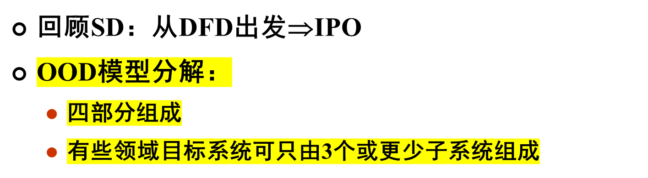
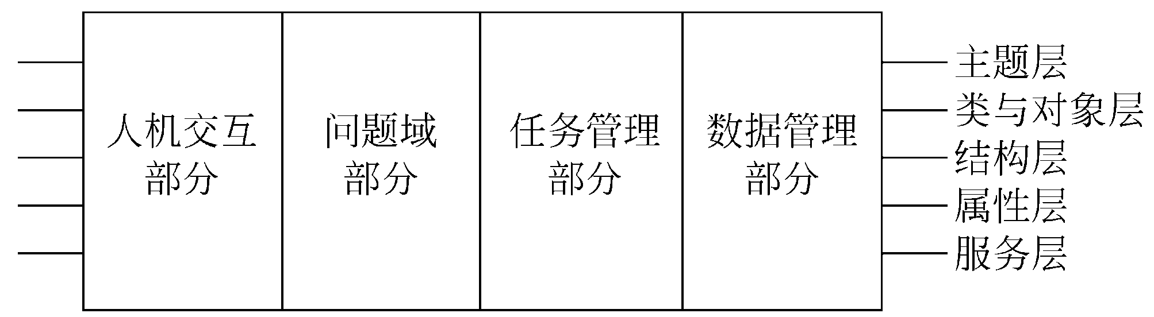
11.4 系统分解

Slide 26
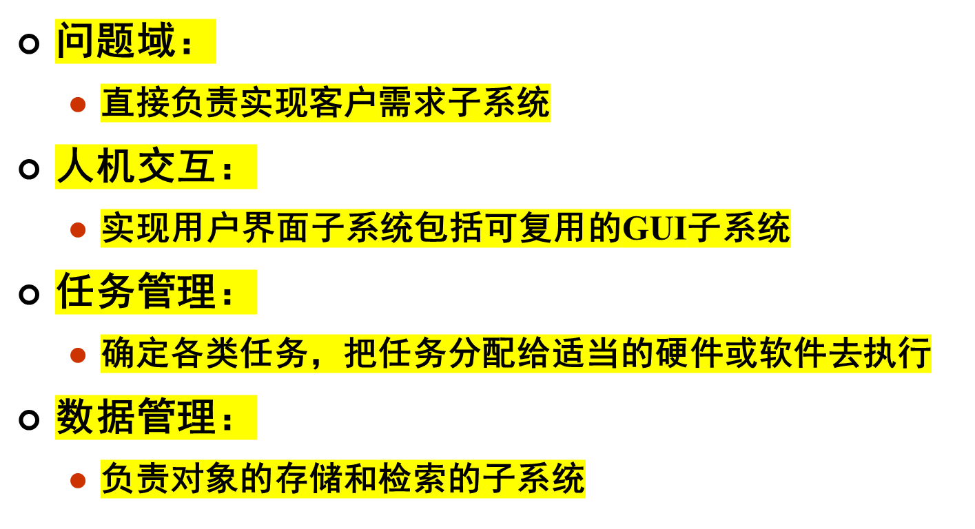

Slide 27
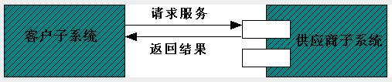

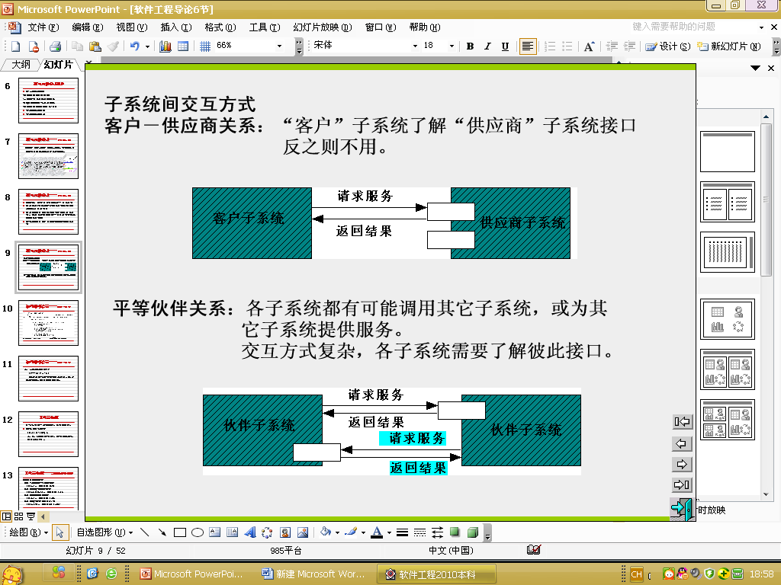
子系统之间的两种交互方式（collaboration）
  客户-供应商（Client-supplier）关系
  平等伙伴（peer-to-peer）关系

Slide 28
系统的组织方案
  ①水平层次组织：
  将系统组织成层次，同一层次中的对象相互独立，而上、下层间有客户-服务的关系。
  ♠ 一个客户端只能调用其相邻下层的服务器——封闭式（closed）。
  ♠ 一个客户端可调用下任一层的服务器——开放式（opened）。
  ♠ 优点：高效； 缺点：修改的影响面很广。

Slide 29
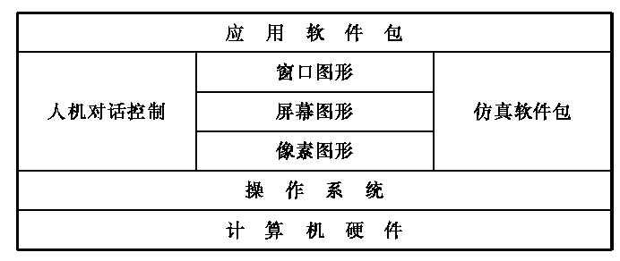
  ②垂直块组织方式：
  将系统垂直分解成若干独立的子系统，一个子系统相当于一块，每块提供一种类型的服务。
HCI
图形处理
典型应用系统的组织结构

Slide 30
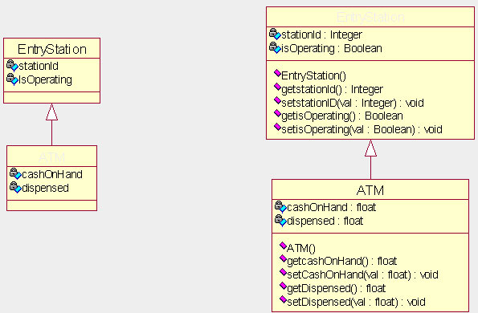
11.5 设计问题域子系统
设计基础：分析阶段精确问题域模型
设计任务：从实现角度补充、修改问题域模型
EntryStation
ATM

Slide 31
问题域子系统：基于OOA建立起来的对象模型，进行补充修改。包括如下几个方面：
  调整需求
  重用已有类
  把问题域类组合在一起
  增加一般化类
  调整继承关系

Slide 32
  调整需求
    用户需求或外部环境变化
    分析模型不完整、准确
    无论出现上述哪种情况，通常都只需简单地修改面向对象分析结果，然后再把这些修改反映到问题域子系统中

Slide 33
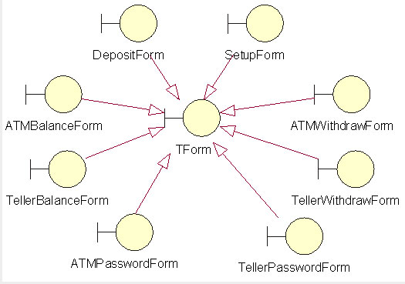
  重用已有类
    根据问题解决的需要，把从类库或其他来源得到既存类增加到问题解决方案中去
    ATM系统分析模型，没把开发工具提供类包括在设计模型，增加了一个或几个主要的类（Tform类）

Slide 34
  把问题域类组合在一起
    设计时，从类库中引进一个根类，作为包容类，把所有与问题域有关的类关联到一起，建立类的层次
  增加一般化类
    某些特殊类要求一组类似的服务，应加入一般化的类，定义为所有特殊类共用的一组服务名，服务都是虚函数；在特殊类中定义其实现

Slide 35
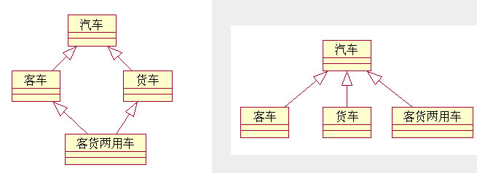
  调整继承关系
    在OOA阶段建立的对象模型中可能包括多继承关系，但实现时使用程序设计语言可能只有单继承，需对分析结果修改

Slide 36
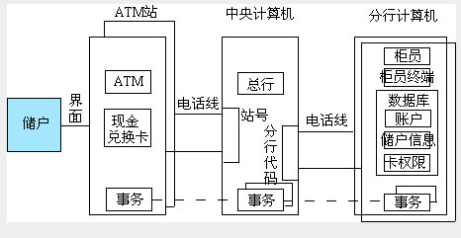
例：ATM系统问题域子系统
  划分成三个更小的子系统
    ATM站子系统；中央计算机子系统；分行计算机子系统
  ATM系统问题域子系统结构
    星型拓扑结构；以专用电话线连接

Slide 37
11.6 设计人机交互子系统
分析阶段：用户界面需求
设计阶段：确定人机交互细节，窗口报表形式，命令层次等
在关于界面设计的著作中，Theo mandel创造三条黄金原则：
1、置用户控制之下
2、减少用户的记忆负担
3、保持界面一致

Slide 38
允许用户操作控制的原则：
1）交互模式的定义不能强迫用户进入不必要的或不希望的动作的方式
2）提供灵活的交互
3）允许用户交互可以被中断和撤销
4）当技能级别增长时可以使交互流水化并允许定制交互
5）使用户隔离内部技术细节

Slide 39
能够减少用户记忆负担：
1）减少对短期记忆的要求
2）建立有意义的缺省
3）定义直觉性的捷径
4）界面的视觉布局应该基于真实世界的隐喻
5）以不断进展的方式揭示信息

Slide 40
用户应以一致的方式展示和获取信息：
1）所有可视信息化的组织均按照贯穿所有屏幕显示所保持的设计标准
2）输入机制被约束到有限的集合，在整个应用中被一致地使用
3）从任务到任务的导航机制被一致地定义和实现

Slide 41
HCI子系统：好的包装
①设计准则
♠ 一致性：比如术语、步骤、操作的描述都要一致。
♠ 减少步骤：使完成一件任务所需敲键盘、点鼠标、下拉菜单等的次数都减至最少。
♠ 及时提供反馈信息
♠ 提供撤销（undo）命令
♠ 无须记忆：不应要求用户记住某个窗口的信息，然后再用到窗口中——这是系统的责任而不是用户的任务。
♠ 易学：提供帮助、联机参考
♠ 富有吸引力
提供热键操作
做一个体贴的状态条
仁慈的你如佛祖对众生：回头是岸

Slide 42
  ②设计策略
  ♠ 将用户分类（按技能、职务等）。
♠ 描述用户的类型、水平、使用目的、其他特征（如年
龄、性别、习惯等），写出操作脚本。
♠ 设计命令层次，注意到和用户熟悉的方式（如
windows界面）尽量保持一致。次序、深度、宽度调整适当
♠ 设计相关的HCI类，例如VC提供的MFC的类库
（Microsoft Foundation Class Library）

Slide 43
11.7 设计任务管理子系统
在实际系统中，许多对象之间往往存在相互依赖关系。设计工作的一项重要内容就是，确定哪些是必须同时动作的对象，哪些是相互排斥的对象。进一步设计任务管理子系统。
系统总有许多并发行为，需按照各自行为的协调和通信关系，划分各种任务（进程），简化并发行为的设计和编码。
确定各类任务，把任务分配给适当的硬件和软件去执行。
任务管理子系统：基于OOA建立的动态模型分析、定义并发性

Slide 44
分析并发性：
  并发对象：
♠ 无交互行为，或者它们
♠同时接受事件的对象
  定义任务：
♠检查各个对象的状态图，找到没有并发对象的路径（任何时候路径中只有单个对象是活跃的），称控制线
♠通过分离出控制线设计任务

Slide 45
  并发任务分配方案：
♠ 每个任务分配到独立的处理器
♠分配到相同处理器，通过操作系统提供并发支持

Slide 46
设计任务子系统：确定任务类型，并分配给适当的软\硬件资源去执行
  事件驱动型（event-driven）：
  指睡眠任务（不占用cpu），某个事件发生，任务被触发，醒来做相应处理，又回到睡眠状态主要完成通信工作 event=数据到达的中断
  时钟驱动型（clock-driven）
  按特定时间间隔去触发任务进行处理
  如某些设备需要周期性的采集数据
  确定优先任务（priority）
将高优先或低优先的任务专门分离出来先做或后做
  确定关键任务（key task）
指关系系统成败的处理，要求高可靠性，应该分离考虑、严格测试。

Slide 47
  确定协调任务
三个以上tasks时，应增设协调任务，控制封装不同tasks之间的协调
  尽量减少任务数
  任务多，设计复杂，不易理解，难维护
  确定资源需求
计算系统载荷，每秒处理业务数，处理一个业务花费时间，估算所需cpu（或其他固件）处理能力
综合考虑，确定哪些任务硬件实现，哪些任务软件实现
注：任务管理部件一般在信息系统中使用较少，在控制系统中应用较多

Slide 48
ATM系统
  银行正在核对账户或处理银行事务，ATM空闲。则ATM对象与银行对象可合并为一个单一任务

Slide 49
11.8 设计数据管理子系统
选择数据存储管理模式
  文件管理（file manager）系统
    成本低，简单
    操作级别低，不同操作系统的文件系统差别大
  关系数据库（Relational Data Base）管理系统
  面向对象数据库（OODB）管理系统
  扩展的关系数据库管理系统：
    增加抽象数据类型，继承等机制，如oracle
  扩展的面向对象语言：
    增加数据库存储和管理对象机制

Slide 50
设计数据管理子系统
  设计数据格式
  与数据存储管理模式密切相关
  （1）文件系统：达到第一范式；减少文件数；编码减少文件中属性值
  （2）关系数据库管理系统：达到第三范式，满足性能和存储需求
  （3）面向对象数据库管理系统：同（2）

Slide 51
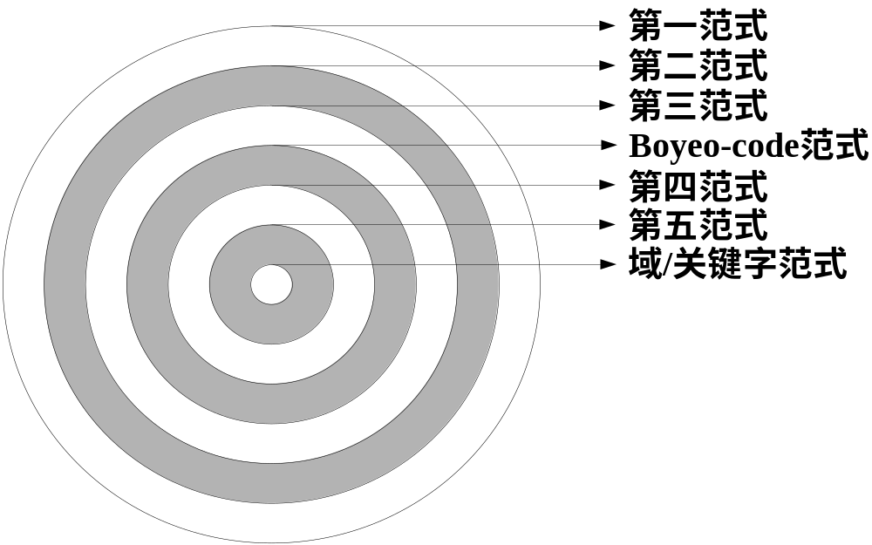
范式：对表的数据结构进行规范，规范化的模式称为范式。

Slide 52
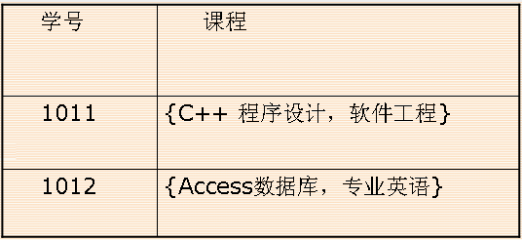
不符合第一范式的实例：
学生选修课程的记录

Slide 53
  设计相应服务
  （1）文件系统：打开文件、记录定位、检索记录、更新
  （2）关系数据库管理系统：哪些由数据库管理系统承担，哪些由前端开发工具承担；访问哪些库表、定位记录、更新等
  （3）面向对象数据库管理系统：同（2）

Slide 54
ATM系统
  永久性数据存储在分行计算机：
    保持数据一致性、完整性、满足并发性
  用商品化关系数据库管理系统:
    每个事务不可分割，事务封锁账户
  ATM系统中需存储对象主要是账户类对象，两种方法：
  （1）每个对象自己保存自己
  账户类对象接到“存储自己”通知，把自身存储起来
  （2）由数据管理子系统负责存储对象
  账户类对象接到“存储自己”通知，向数据管理子系统发消息，由数据管理子系统将状态保存起来

Slide 55
11.9 设计类中的服务
——细化对象模型中的方法
确立服务
  从动态模型出发：事件流图中
    事件=消息
    接受消息的对象必有对应的方法
    方法改变状态（即属性），并完成动作

Slide 56
Status 1
Do: Action 1
注意：
动作（即算法）与状态有关。例如：不同状态接受同一事件时，其动作不同——
Event
Status 2
Do: Action 2
…....
则算法应有DO_CASE型控制
  从功能模型出发：
  DFD的结构是：
I
P
O

Slide 57
Input Flow
Class
……
♠ 若过程=从输入流中抽取一个值，则
♠ 若 和 类型相同，而输出实质上是输入的另一个状态，则I\O是一类，有
♠ 若 则
Process
I
O
I\O Class
I₁
……
Output Flow
Class
Process
I₂
P
O
……
I₃
Process

Slide 58
Storage
Class
……
♠ 若 则
♠ 对照DFD与类-&-对象图，若一个过程涉及多个类，则必须判断它属于哪一个类。
例如：
过程
存储
Process
触发器
过程
接受器
Receiver
Class
若过程改变了接受器，则
……
又如：从关联上看，过程所涉及的所有类中，处于中心地位的类，一般拥有该过程。
Process

Slide 59

设计实现方法
  算法设计：要求做到容易修改，并且复杂度低（即效率高）， 易理解、容易实现
  数据结构的设计：需要考虑具体的物理结构的选择。
  新添用于存放内部处理中间结果的类，引入新的低层操作，进一步细化。

Slide 60
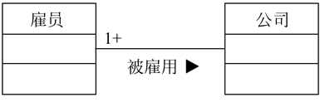
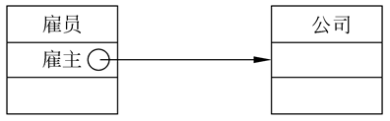
11.10 设计关联
单向关联
  例：
    ♠ 由雇员找其所属公司，则设雇主为其属性，即一单向指针
    ♠ 由公司找其下属某一雇员，则有两种方法：
    方法1：找遍所有的雇员，找雇主匹配且满足特征的雇员。（省空间）

Slide 61
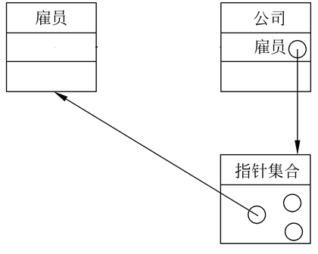
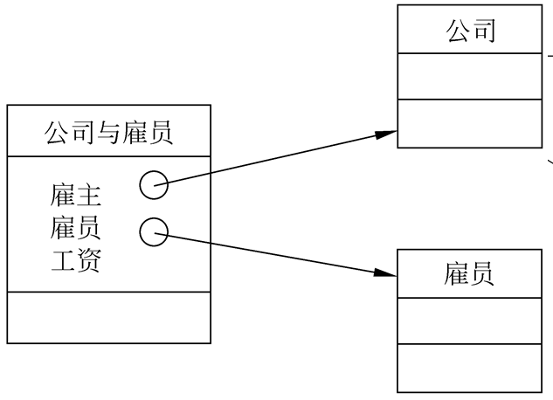
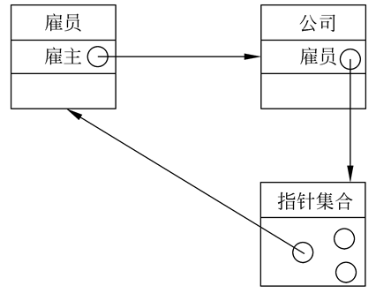
    方法2：设公司的属性雇员为一指针集。（快速）
双向关联
    方法2：另设关联类（特别适用于链属性）
    方法1：将上述两种单向关联结合使用

Slide 62
11.11 设计优化
确定优先级
  必须站在全局的高度确定各项指标的优先级，在优化设计的时候制定折衷方案。切记各个子系统自以为是，导致最终优化目标的对立。
  最常见的情况就是在效率与清晰性之间的折衷

Slide 63
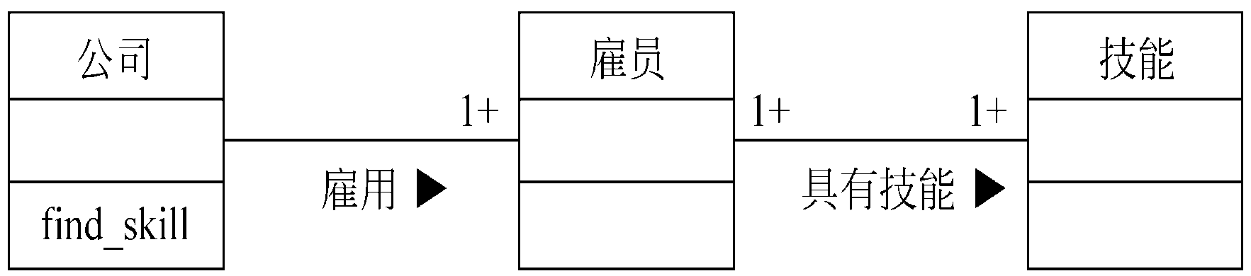
提高效率的技术
  增加关联（类）
  例如，某公司有2000名雇员，平均每名雇员会10种技能，其中有5人精通日语，现要查询公司中会讲日语的雇员是哪些人。

Slide 64
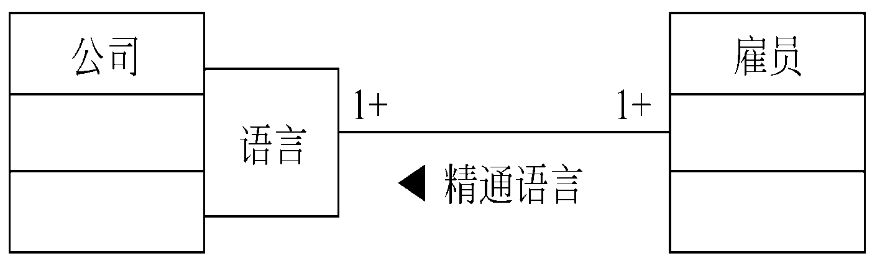
  ♠ 方法1，嵌套查询，遍历雇员2000次，而对每个雇员遍历技能10次，命中率为1/4000
  ♠ 方法2，利用Hash Table实现技能，使“会讲日语”对应唯一的技能对象，这时命中率会上升为1/400
  ♠ 方法3，增加一个额外的限定关联“精通语言”，即可立刻查得结果。

Slide 65
建立这样的索引必然多占空间，并且基关联改变时也必须相应地修改索引，因此，应只给那些经常执行并且开销大、命中率低的查询建立索引。
  调整查询次序，优化算法
  例如公司有5名会日语的雇员，有200名会讲法语的雇员，现在要找日语、法语都会的雇员，应该先找的
  的雇员，再从中找 的雇员。
  保留中间过程产生的派生属性
会日语
会法语

Slide 66
调整继承关系
  向上归纳
  向下派生

Slide 67
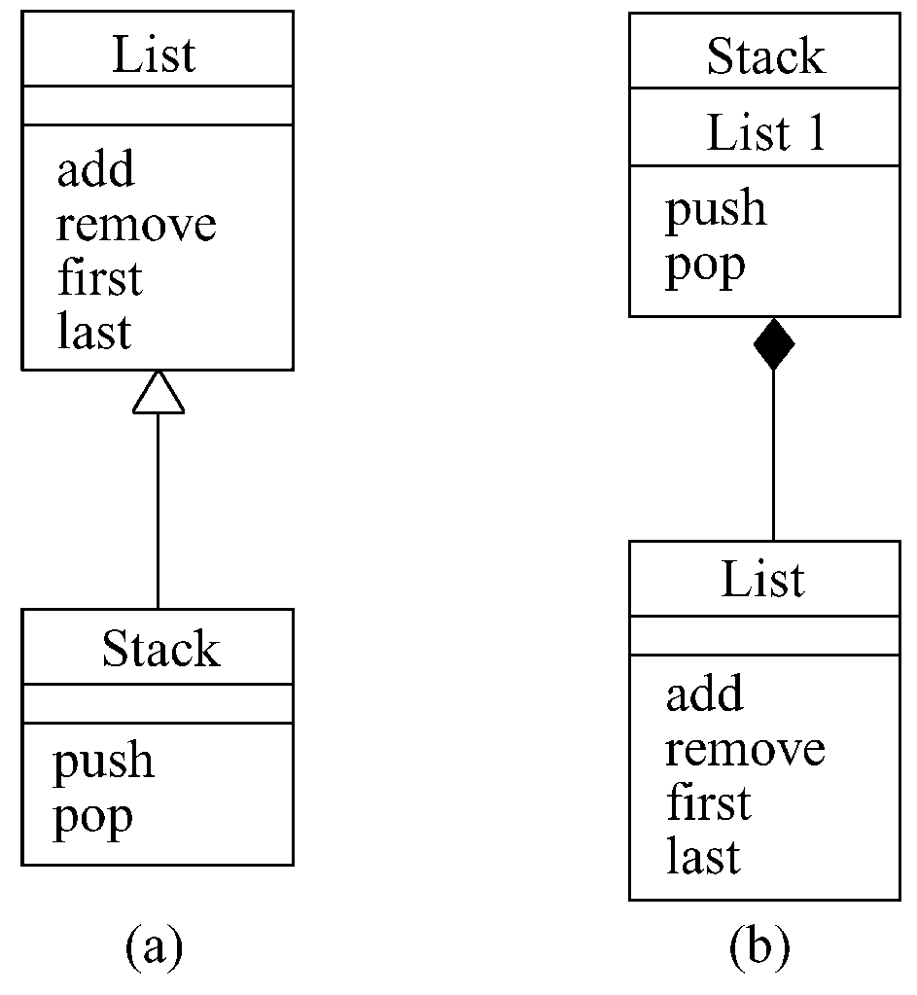
  利用委托（commotent）
    例：实现堆栈
    方法1：从表派生
    Push=last+add
    pop=last+remove
    问题：Stack.first 也是合法的
    方法2：把表作为堆栈的一个属性，称为委托。这种方法比较安全（Stack.first 为非法）

